Slide 1
Educativa – Conexa Eventos
Encontro internacional de educação
BH – MG 25 – 27/09/2015

Slide 2
Funções de coordenação para formação inicial e continuada dos professores
Realidade e perspectivas
José Tavares
jtav@ua.pt
www.jpctavares.com
http://josetavares.wix.com/josetavares#!news-and-events/c1pz
Universidade de Aveiro - Portugal

Slide 3
Funções de coordenação pedagógica
Formadora
Articuladora
Formação inicial
Mediadora
Reguladora
Supervisora
Realidades/
perspectivas
Motivadora
Inovadora
Formação continuada
Transformadora
Avaliadora

Slide 4
Funções de coordenação
Formadora
Articuladora
Mediadora
Reguladora
Formação inicial
Supervisora
Realidades
Motivadora
Inovadora
Transformadora
Avaliadora

Slide 5
Funções de coordenação
Formadora
Articuladora
Mediadora
Reguladora
Formação inicial
Supervisora
perspectivas
Motivadora
Inovadora
Transformadora
Avaliadora

Slide 6
Funções de coordenação
Formadora
Articuladora
Mediadora
Reguladora
Formação continuada
Supervisora
Realidades
Motivadora
Inovadora
Transformadora
Avaliadora

Slide 7
Funções de coordenação
Formadora
Articuladora
Mediadora
Reguladora
Formação continuada
Supervisora
Perspectivas
Motivadora
Inovadora
Transformadora
Avaliadora

Slide 8
Função formadora
Ensinar
Aprender
Aprender consigo
Aprender com os outros
Pesquisar
Aplicar
Transformar

Slide 9
Função articuladora
Ligar
Compatibilizar
Incentivar
Clarificar
Otimizar
Consolidar
Transferir

Slide 10
Função nediadora
Conhecimento
Afetos
Abertura de espírito
Confiança
Liderança
Liberdade
Autonomia
Diálogo

Slide 11
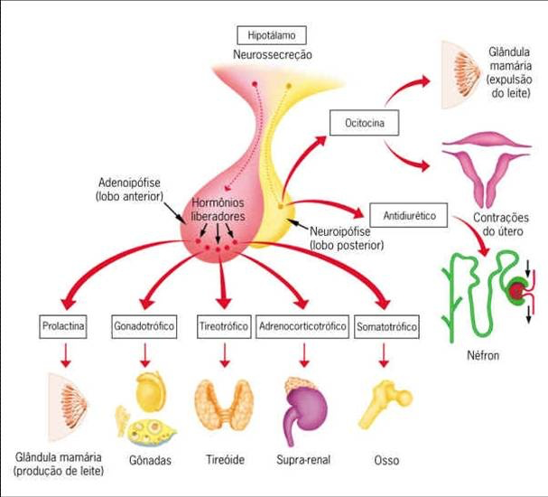
Função reguladora
Homeostasia
Espontaneidade
Firmeza
Flexibilidade
Resiliência

Slide 12
Função supervisora
Visão esclarecida e global
Motivação
Liderança
Coordenação
Gestão

Slide 13
Função motivadora
O sucesso:
Pessoal.
Profissional
Social
Cultural
humano

Slide 14
Função transformadora
Iniciativa
Entusiasmo
Coragem
Persistência
Gestão da inovação
Transposição

Slide 15
Função avaliadora
O quê aprendeu?
Com quem?
Como?
Porquê ?
Para quê?

Slide 16
Realidades
Formadora
Articuladora
Formação inicial
Mediadora
Reguladora
Supervisora
Realidades
Motivadora
Inovadora
Formação continuada
Transformadora
Avaliadora

Slide 17
Perspetivas
Formadora
Articuladora
Formação inicial
Mediadora
Reguladora
Supervisora
Perspetivas
Motivadora
Inovadora
Formação continuada
Transformadora
Avaliadora

Slide 18
Discussão
Teoria
Práxis
Poêsis

Slide 19
Questões
Coordenador Pedagógico
Um superhomem?
Um generalista?
Um sábio?
Um cientista?
Uma inutilidade?

Slide 20
Ontem e amanhã em discurso direto José Tavares, Isabel Alarcão, Iria Brzezinski
Inovação
Organização
Ontem
Mediação
Supervisão
Coordenação
Discurso direto
Formação
Pesquisa
Amanhã
Política
Sociedade

